Slide 1
认识多边形
二年级
周贤

Slide 2
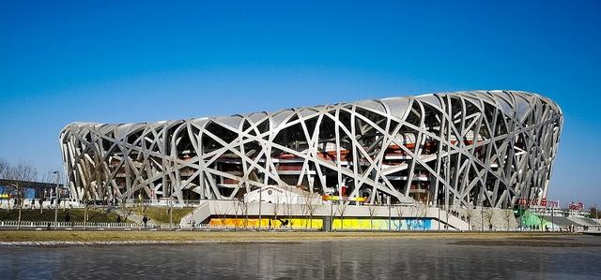
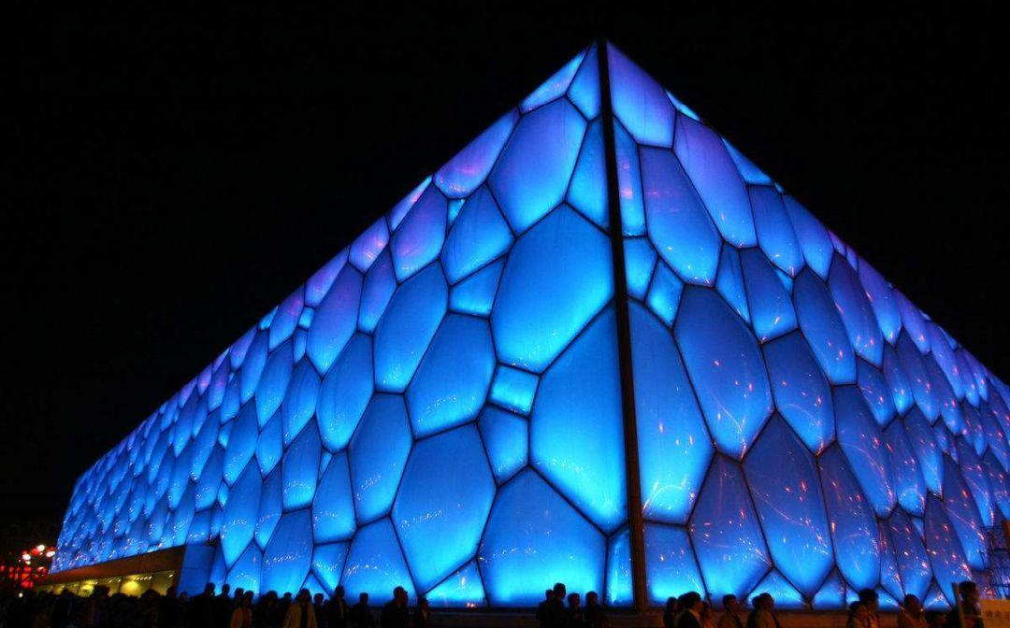

Slide 3
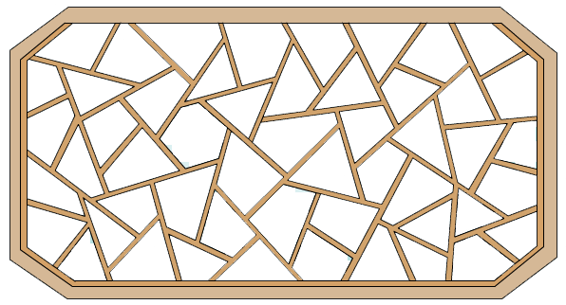

Slide 4
我喜欢的图形都有3条边，是三角形。

Slide 5
这些图形都有4条边。
像这样由4条边围成的图形叫四边形。

Slide 6
认一认
1. 在四边形下面的（ ）里画“ ”。
（ ）
（ ）
（ ）
（ ）

Slide 7
像这样由5条边围成的图形叫五边形。
像这样由6条边围成的图形叫六边形。

Slide 8
欣赏图片， 说一说你看到了什么图形？

Slide 9
CONTENTS

Slide 10
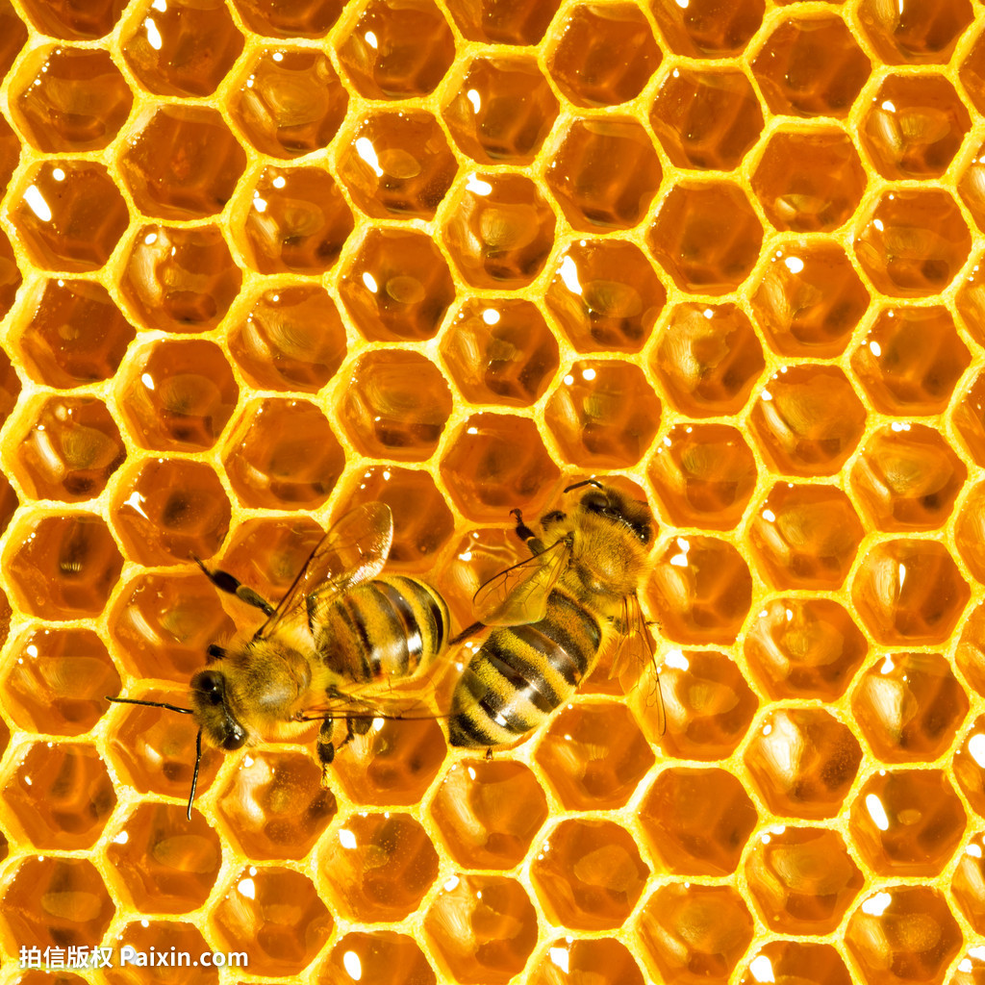
CONTENTS

Slide 11
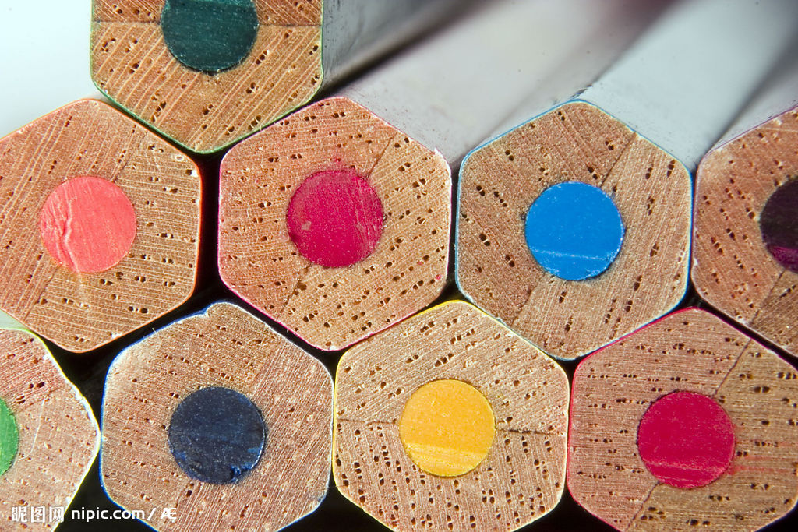
CONTENTS

Slide 12
CONTENTS

Slide 14
围一围
2.
你能在钉子板上围出四边形、五边形和六边形吗？
（选择一个喜欢的图形围一围）

Slide 15
数一数
3. 数数下面的图形各有几条边，照样子写一写，再填表。
5
4
5
4
6
4
6
4
5
四边形
五边形
六边形
4
3
2
（ ）个
（ ）个
（ ）个

Slide 16
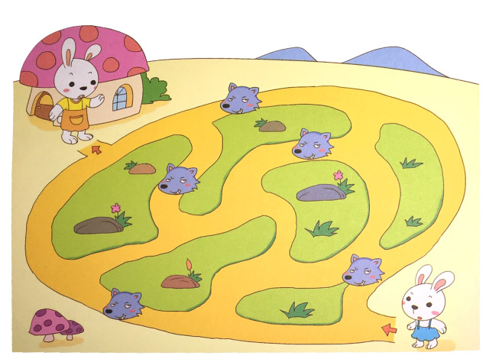
闯关啦！

Slide 17
第一关：分一分
你能把一张四边形纸分成两个三角形吗？
4. （1）
你能把一张四边形纸分成一个三角形和一个四边形吗？

Slide 18
第二关：折一折
4. （2）
在一张正方形纸上折出一个三角形（只能折一次），剩下的部分是什么图形？
CONTENTS
三角形
四边形
五边形

Slide 19
今天，我们认识了哪些图形？
用什么方法判断出来的？

Slide 20
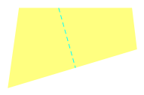
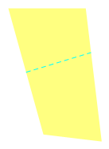
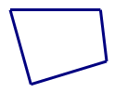
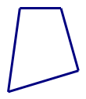
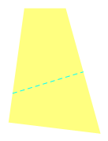
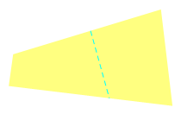
大挑战：找一找
5.
在右边的图形中，你能找出几个四边形？

Slide 21
谢谢
看
观

